Slide 1
Vigor無線管理系統APM
UBLink.org

Slide 2
統一管理的好處
設定好設定檔到全部Wifi AP派送設定檔完成只需要10分鐘
統一查看Wifi AP狀態和流量
統一更新Firmware
統一備份設定
遠端重新開機
負載平衡
統一管理Switch

Slide 3
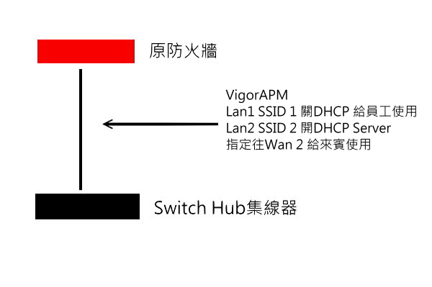
結合現有的防火牆
架構不用變更

Slide 4
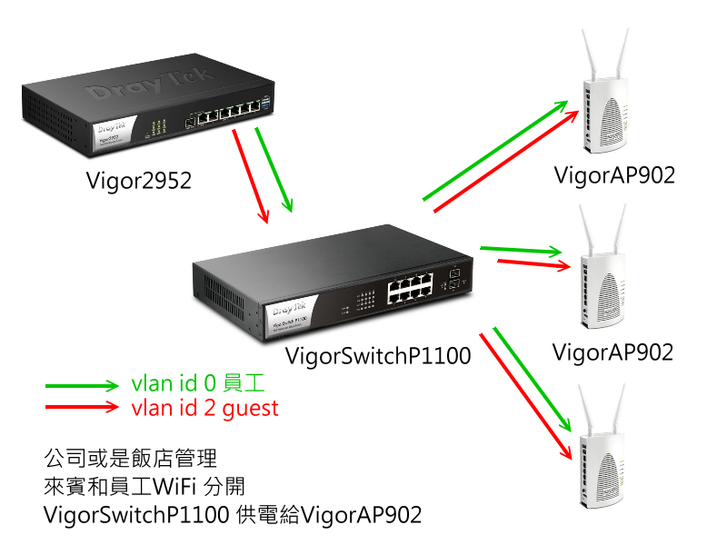
區分來賓與員工使用的無線網路

Slide 5
認證方式
本機驗證
鎖MAC/WEP/WPA/WPA2/802.1x
Radius
LDAP(大架構使用)

Slide 6
可挑選的型號
Vigor2133 系列內建APM可管2台AP
Vigor2860/2926/2927/3220 系列內建APM可管20台AP
Vigor2952/2952P內建APM可管20台AP
Vigor300B內建APM可管30台AP
Vigor2960/2962/3900/3910內建APM可管50台AP
VigorAP710
VigorAP802/810
VigorAP903
VigorAP910C/912C
VigorAP918R/RP(室外防水)
VigorAP920R/RP(室外防水)
VigorSwitch P1092
VigorSwitch P1280
VigorSwitch P2280/P2280x(可以設定排程供電)

Slide 7
Vigor機型差異
機型 | 2133 | 2912 | 2926 | 2952 | 3220 | 2960 | 3910
效能(Mbps) | 500 | 100 | 500 | 600 | 600 | 1000 | 8500
硬體加速(Mbps) | 有 | 無 | 有(900) | 有 | 有 | 無 | 無
Port速度(Mbps) | Giga | 100 | Giga | Giga+SFP | Giga | Giga | Giga+SFP+
連線數(萬) | 3 | 3 | 5 | 6 | 6 | 8 | 15-100(版本)
Wan數 | 1 | 2+1U | 2+2U | 2+2U | 4 | 2+2U | 4+1(2.5G)+(1SFP+10G)
Lan數 | 4 | 3或4 | 4 | 4 | 2 | 4 | 4+1(2.5G)+(1SFP+10G)
vLan數 | 2 | 2 | 8 | 8 | 8 | 20 | 50
VPN數 | 2 | 16 | 50 | 100/50ssl | 100/50ssl | 200/50ssl | 500/200ssl
VPNMatcher | 有 | 無 | 有 | 有 | 有 | 有 | 有
VigorAP管理 | 2 | 無 | 20 | 20 | 20 | 50 | 50
Switch管理 | 無 | 無 | 10 | 10 | 10 | 10 | 30
3/4G LTE | USB備援 | 1USB | 2USB | 2USB | 2USB | 2USB | ?
PPPoE Server | 無 | 無 | 無 | 有(200) | 有(200) | 有(200) | 有(200)
USB溫度計 | 有 | 有 | 有 | 有 | 有 | 有
電腦側錄SmartMonitor |  | 30 | 30 | 100 | 200 | 200
建議電腦數(出租套房) | 15 | 15 | 25 | 50 | 50 | 100 | 500-1000
WiFi:n |  | 2912n | 2926n
WiFi:ac | 2133ac |  | 2926ac
VoIP:FXS |  |  | 2926Vac
內建3/4G LTE+WiFi:n |  |  | 2926Ln
內建3/4G LTE+WiFi:ac |  |  | 2926Lac
PoE |  |  |  | 2952p
NAT轉址至乙地 | 無 | 無 | 有 | 有 | 有 | 有 | 有

Slide 8
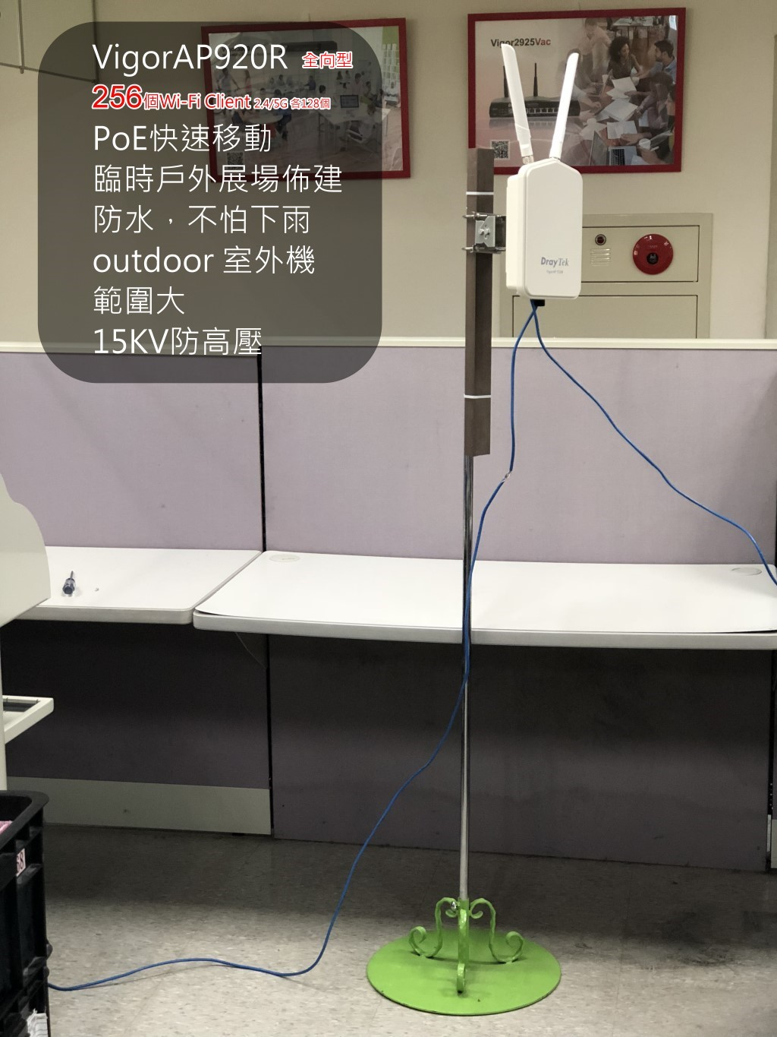
VigorAP920R/RP
室外三防AP

Slide 9
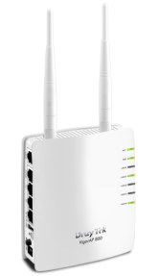
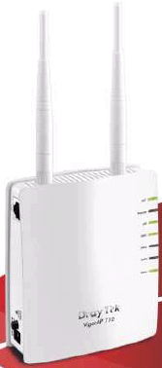
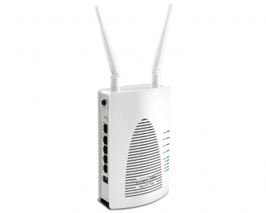
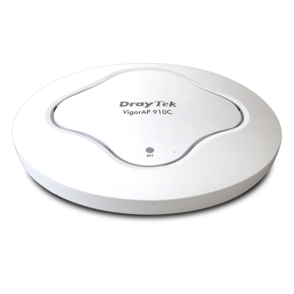
VigorAP差別在那
Ap710
  只有一個Lan的孔，tag/untag vlan
AP810
  有LanA(4Port)和LanB(1Port)
  PoE Client
AP903
  802.11ac
  有LanA(4Port)和LanB(1Port)
  PoE Client
  2.4/5G
  Mesh Mode
AP912C
  802.11ac
  PoE Client
  2.4/5G
  Mesh Mode
AP918R
  802.11ac
  PoE Client
  2.4/5G
  Mesh Mode
AP920RP
  802.11ac
  PoE Client
  PoE Out
  2.4/5G
  Mesh Mode

Slide 10
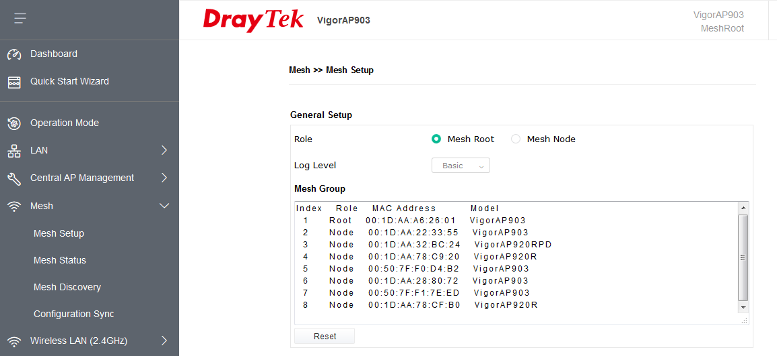
Vigor Mesh Mode
Mesh root 1, node 7

Slide 11
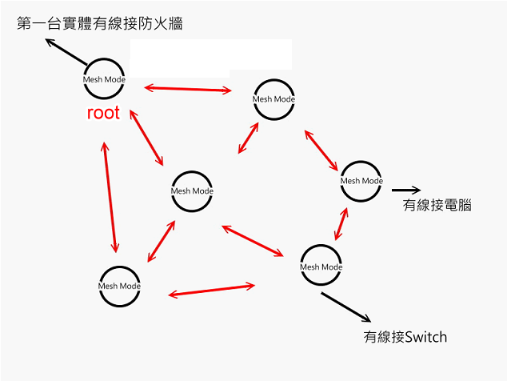
Mesh Mode

Slide 12
ap710/810 .......... 2.4G 2dbi 20dBm(100mW)
ap802
ap902 .............. 2.4G 2dbi 20dBm(100mW)
5G 2dbi 19dBm(80mW)
ap912c ............. 2.4G 3dbi 24dBm(250mW)
5G 4dbi 22dBm(158mW)
ap920r ............. 2.4G 3.5dbi 28dBm(630mW)
5G 6dbi 26dBm(398mW)

Slide 13
VigorAP Client 數
型號 | 2.4g | 5g | Lan port-A | Lan port-B | PoE | PoE Out | Mesh | 最大速度 | 耗電watts
AP710 | 64 | 無 | 1 | 無 | 無 | 無 | 無 | 300Mbps | 4.8
AP802 | 32/SSID | 32/SSID | 1 | 無 | 無 | 無 | only node | 300+867Mbps | 10.7 | 壁插式
AP810 | 64 | 無 | 4 | 1 | 有 | 無 | 無 | 300Mbps | 7.5
AP903 | 64/SSID | 64/SSID | 4 | 1 | 有 | 無 | 有 | 400+867Mbps | 16
AP910C | 64/SSID | 64/SSID | 1 | 無 | 有 | 無 | 無 | 300+867Mbps | 10
AP912C | 64/SSID | 64/SSID | 1 | 無 | 有 | 無 | 有 | 300+867Mbps | 10
AP918R | 128/SSID | 128/SSID | 1 | 無 | 有 | 無 | 有 | 400+867Mbps | 43.2(RDP)
AP918RPD | 128/SSID | 128/SSID | 1in1out | 無 | 有 | 有 | 有 | 400+867Mbps | 43.2(RDP)60W-out
AP920R | 128/SSID | 128/SSID | 1 | 無 | 有 | 無 | 有 | 400+867Mbps | 43.2(RDP)
AP920RP | 128/SSID | 128/SSID | 1in1out | 無 | 有 | 有 | 有 | 400+867Mbps | 43.2(RDP)30W-out
Vigor2926有wifi的 |  |  |  |  |  |  | only root

Slide 14
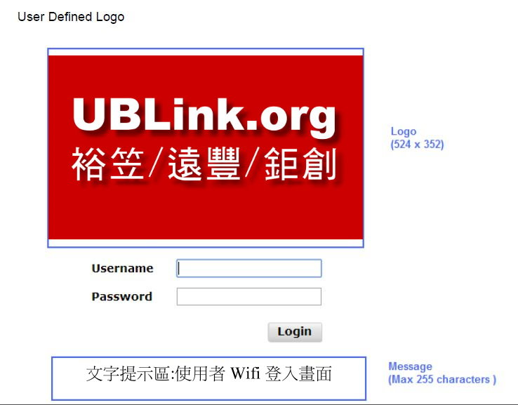
可規劃的方式
使用者登入模式一

Slide 15
可規劃的方式彈出視窗
使用者登入模式二
免成本Wifi問卷, MIS,行銷人員必備 Vigor Site Survery
Wi-Fi 無線網路應用
https://www.facebook.com/DrayTek.tw/videos/1977902182221232/?t=0
免費 Wifi行銷~客人一點就直接看菜單,可換成DM, 影片, 折價券等 ,可設排程換廣告內容.
無線網路行銷
https://www.facebook.com/DrayTek.tw/videos/1976474412364009/?t=0

Slide 16
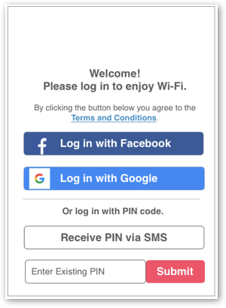
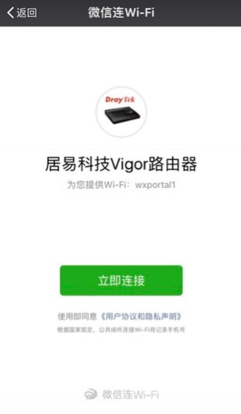
SMS Pin/FB/G+
Hotspot Web Portal(Social Login)

Slide 17
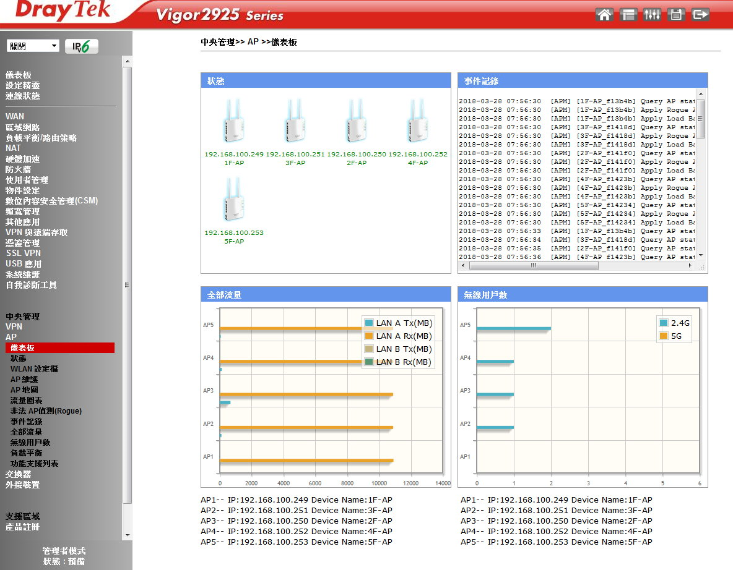
AP Dashboard

Slide 18
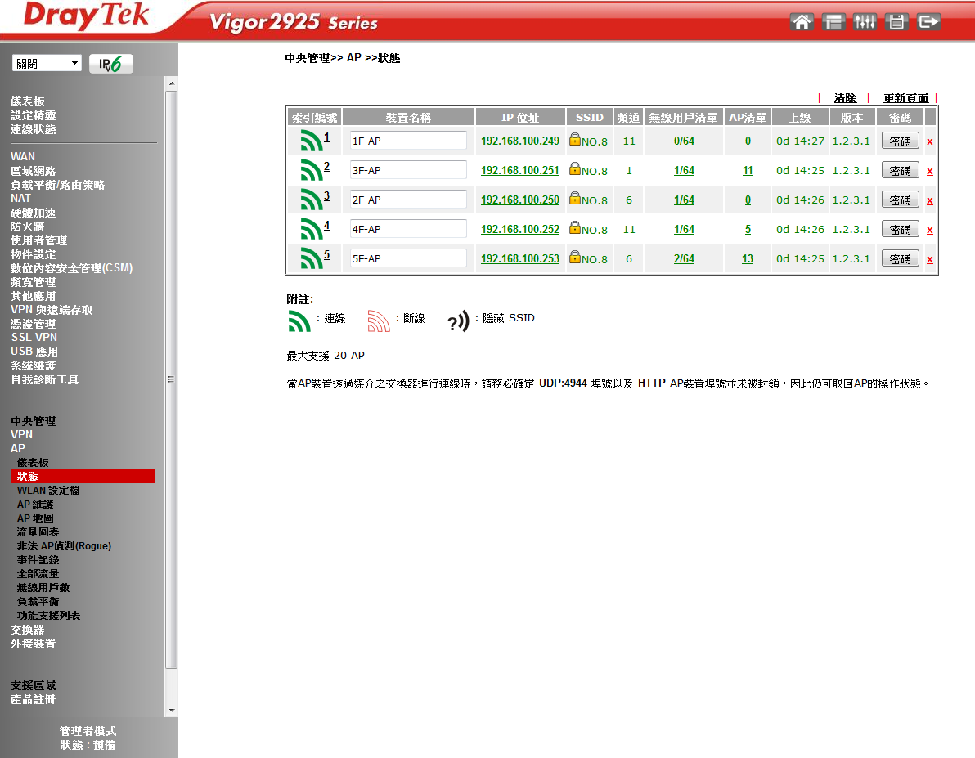
AP中央管理狀態

Slide 19
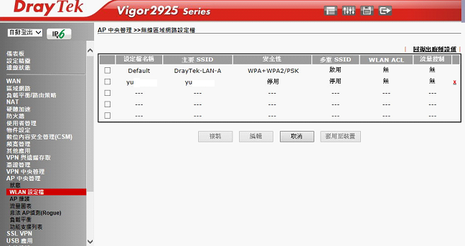
Wifi 設定檔-設定/套用派送

Slide 20
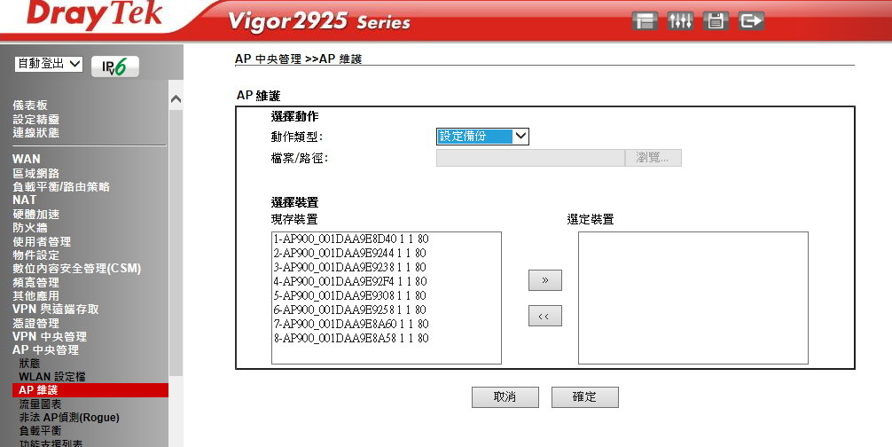
AP維護-備份/韌體更新

Slide 21
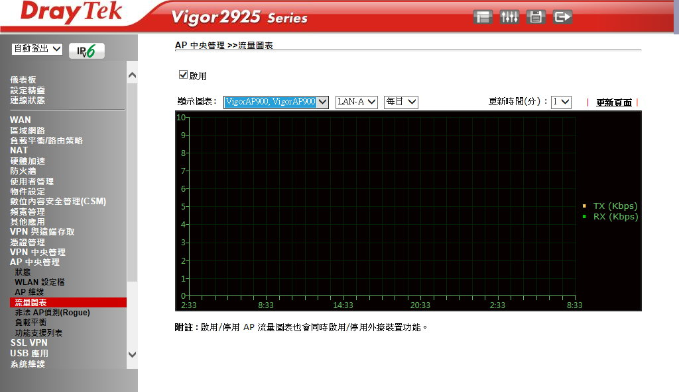
AP流量

Slide 22
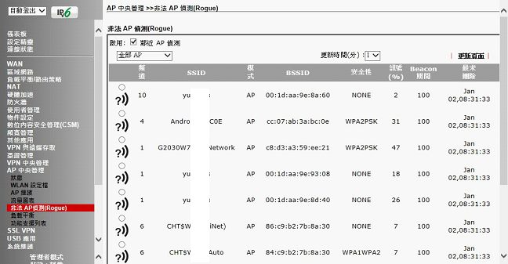
非法AP查看

Slide 23
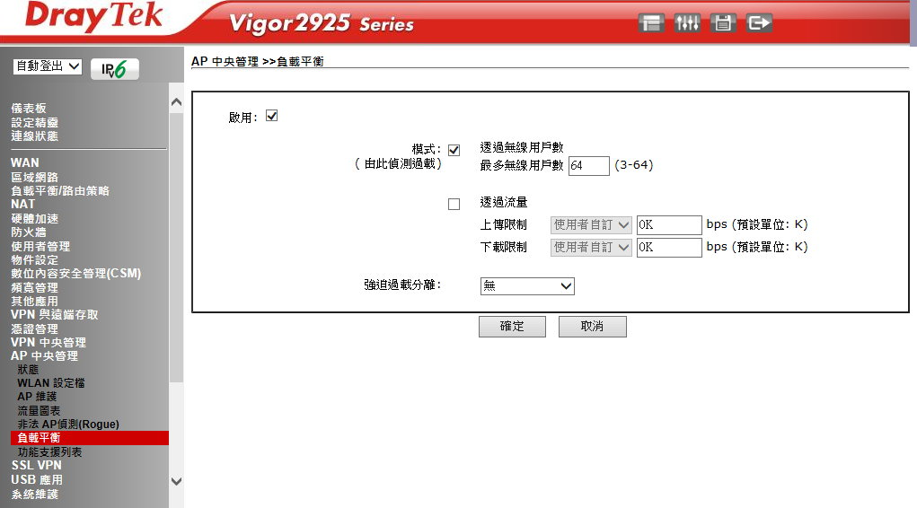
AP負載平衡

Slide 24
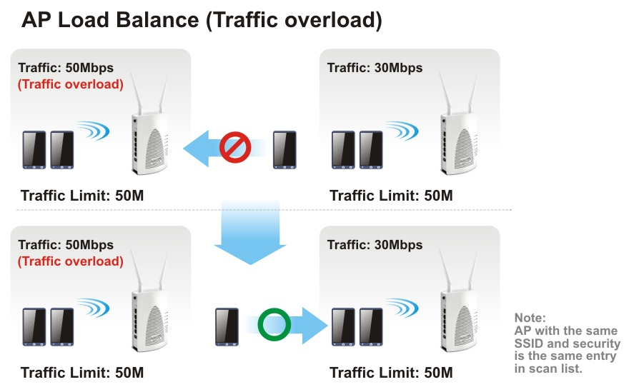

Slide 25
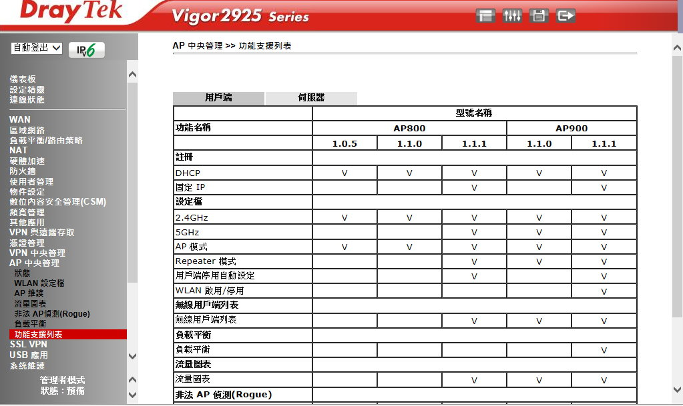
功能支援列表

Slide 26
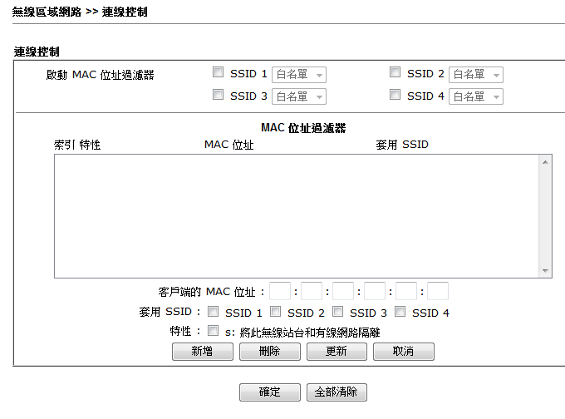
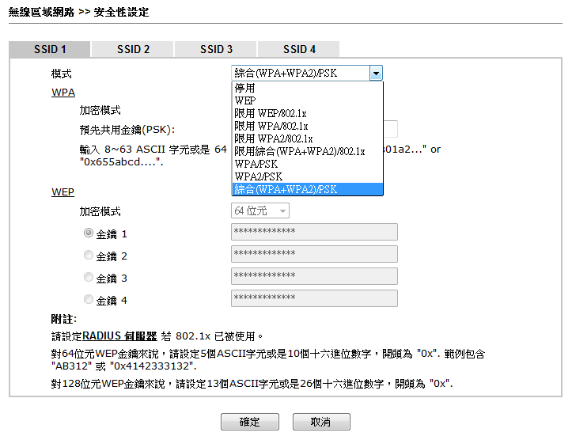
驗證-鎖MAC/WEP/WPA/WPA2

Slide 27
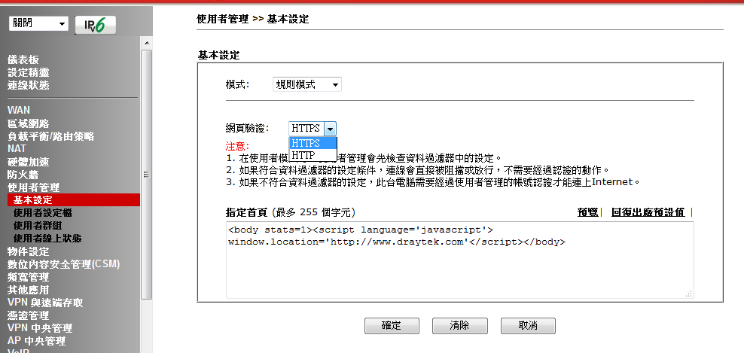
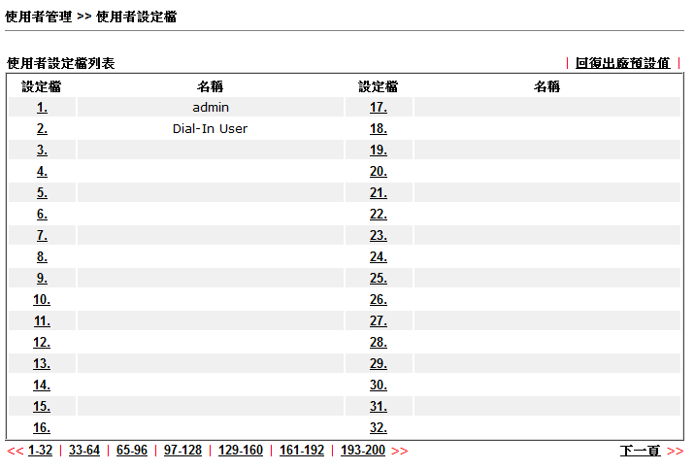
驗證-本機User

Slide 28
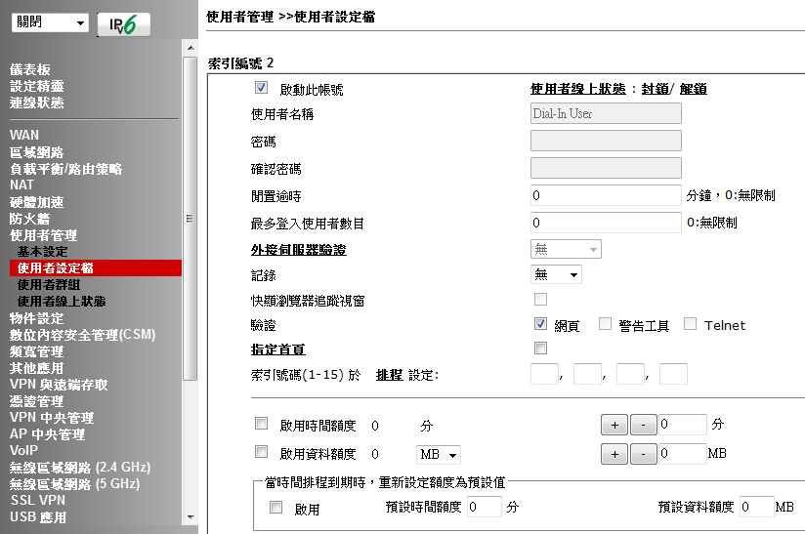
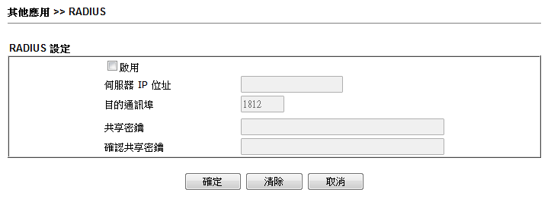
Radius

Slide 29
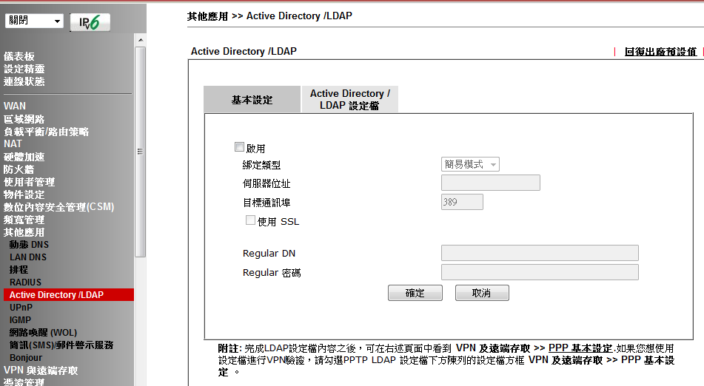
LDAP

Slide 30
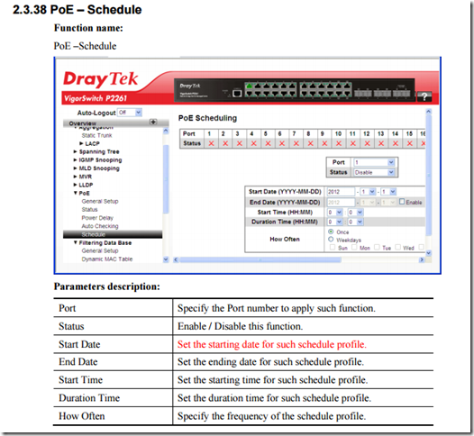
VigorSwitch P2261可以設定排程供電

Slide 31
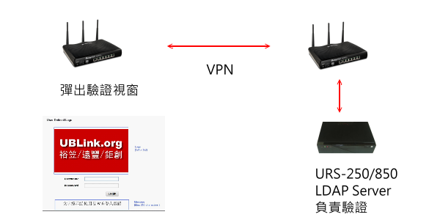
大架構(URS或是自建LDAP)

Slide 32
大架構各端點狀態查看
VigorACS SI (年約)
UBDDNS(50點500/年)
VPN連接
LibreNMS

Slide 33
其他功能
頻寬管理
功率調整
排程重開

Slide 34
The END
感謝您 !!
如果您有任何的問題
單項產品詳細簡報請洽詢各區服務處
請洽
台中:裕笠科技股份有限公司
  電話:04-2260-5121
  help@ublink.org
台北:遠豐科技股份有限公司
  電話:02-2932-1422
  help@farich.com
高雄:鉅創科技股份有限公司
  電話:07-588-1868
  kshelp@ublink.org

Slide 35

@LINE http://line.naver.jp/ti/p/%40xat.0000132120.jmw

